Slide 1
Instalace MS Dynamics NAV 5.0
Stručný návod/Installation manual

Slide 2
Umístění zdrojových souborů pro instalaci
Location of the resource files
Přes připojení eduroam (podle testů zhruba 8-10 minut) (either using eduroam connection)
  https:/is.muni.cz/auth/do/econ/soubory/katedry/kph/MS_Dynamics_NAV.7z
For installation of MS Dynamics NAV 2009 R2 see slide 20 and following slides
Z počítačů v učebnách nebo z veřejných počítačových učeben (from PC in computer rooms)
  programs(\\esetw) (Q:) MS_Dynamics_NAV\ .. Všechny soubory v tomto adresáři
  nebo
  programs(\\nas01) (Q:) MS_Dynamics_NAV\ .. Všechny soubory v tomto adresáři
Objem stahovaných dat : …. 2 GB (approx size of the files : 2 GB)

Slide 3
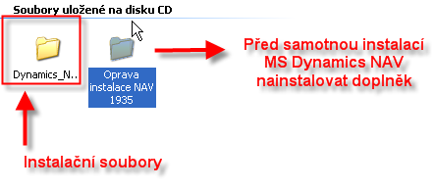

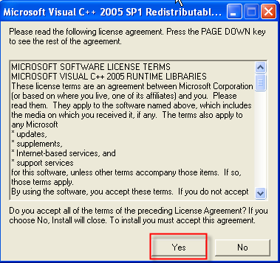
Instalace I /Installation I
Before installation, please install vcredist_x86
Installation files
Before NAV installation you have
to install firstly a small complement
Doplněk se týká C++ a jde
pouze o interní prerekvizitu

Slide 4
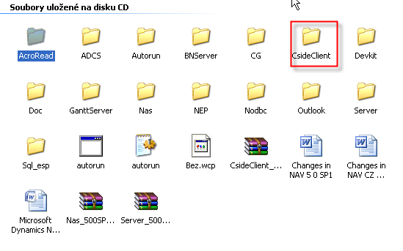
Instalace II/Installation II
Otevřete podadresář Cside Client ……
Open firstly subdirectory Cside Client ……

Slide 5
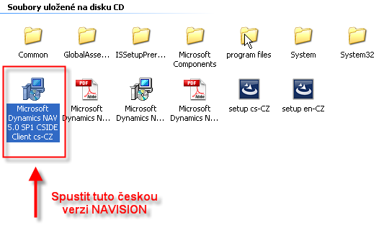
Instalace III/Installation III
Not valid for foreign students !!!
You have to start English setup file

Slide 6
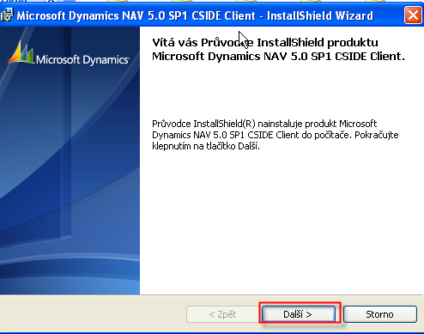
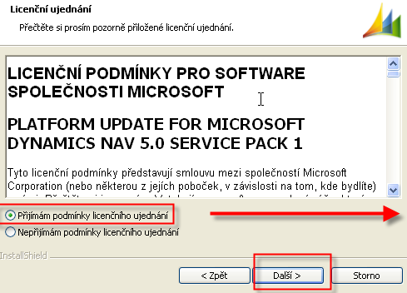
Instalace IV/Installation IV
NEXT
NEXT

Slide 7
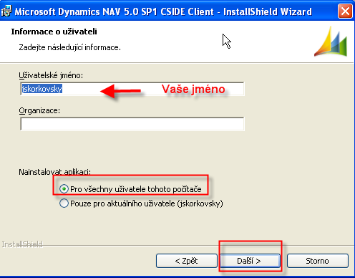
Instalace V / Installation V
Your name
NEXT

Slide 8
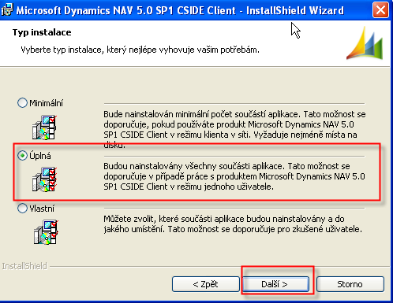
Instalace VI/ Installation V
Complete
NEXT
Dále na požádání spusťte instalaci
Start installation when asked

Slide 9
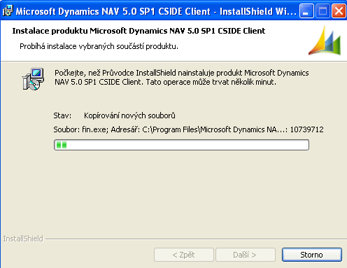
Instalace VII / Installation VII
Tato fáze může trvat několik minut, takže trpělivost…..
Patience please…

Slide 10
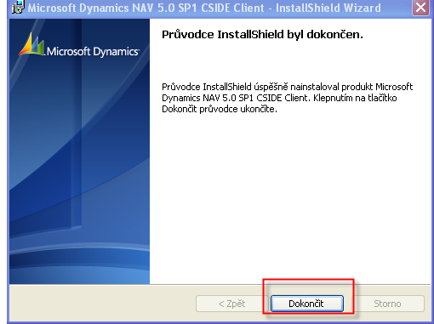
Instalace VIII / Installation VIII
FINISH

Slide 11
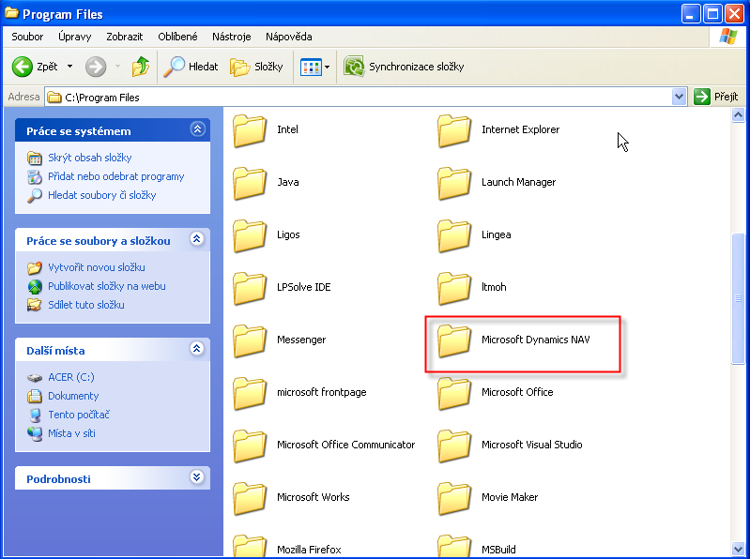
Instalace IX- zástupce na plochu
Installation IX – desktop shortcut on the desktop area

Slide 12
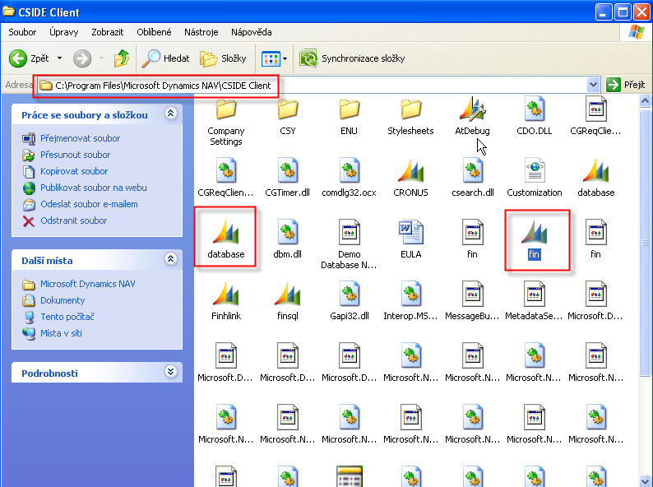
Instalace X –zástupce na plochu
Installation X – desktop shortcut on the desktop area

Slide 13
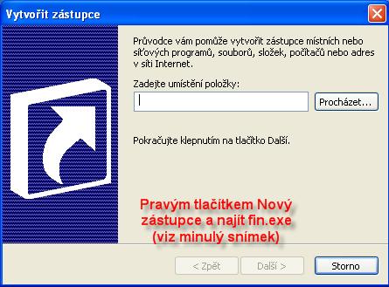
Instalace XI / Installation XI
Right mouse button and find fin.exe file

Slide 14
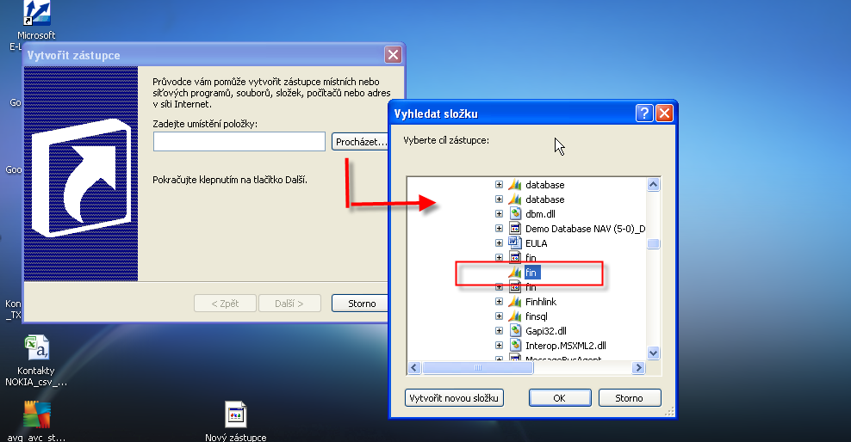
Instalace XII / Installation XII

Slide 15
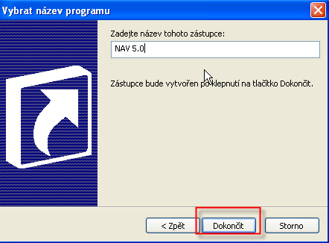
Instalace XIII
FINISH

Slide 16
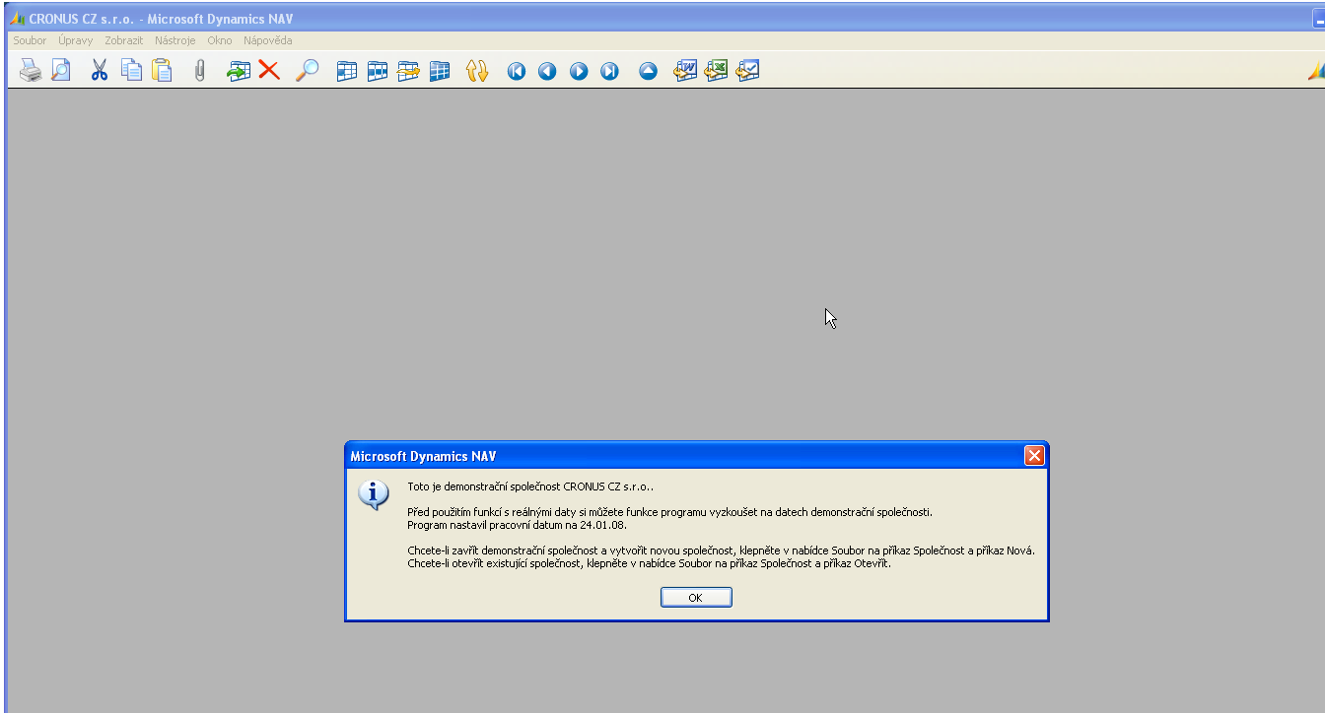
Start MS Dynamics NAV

Slide 17
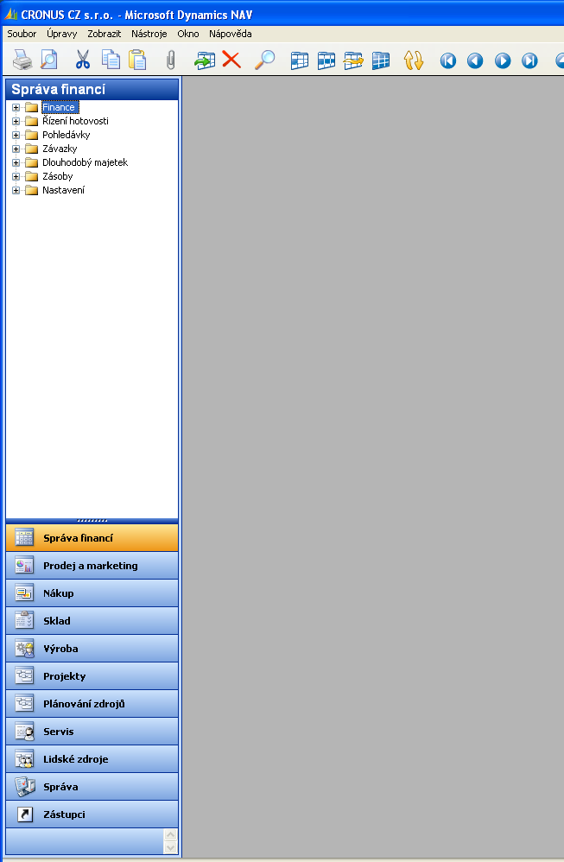
Start MS Dynamics NAV

Slide 18
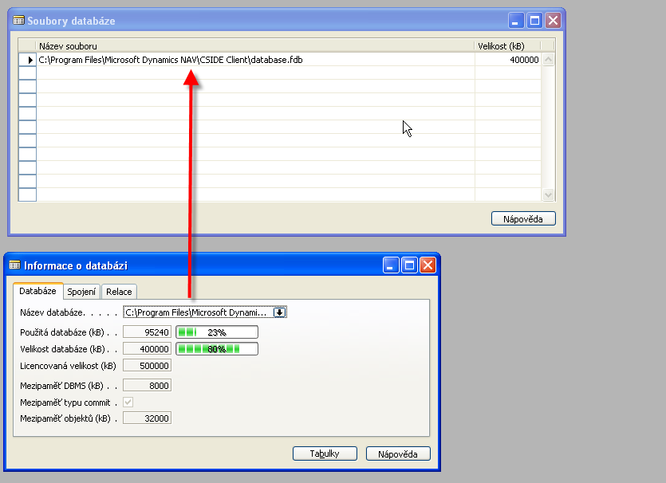
Databáze (Database)(pokud se automaticky připojila/If automatically connected)
Z menu soubor na horní liště
Připojeno
Connected

Slide 19
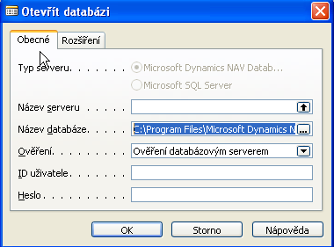
Připojení databáze / Database connection (pokud se automaticky nepřipojila)/ if not automatically connected)
Z menu soubor na horní liště Otevřít DB a najít v CSIDE CLIENT
adresáři soubor database.fdb /From the menu files ( upper menu bar)
find Open Database and database.fdb in CSIDE CLIEINT subdirectory)

Slide 20
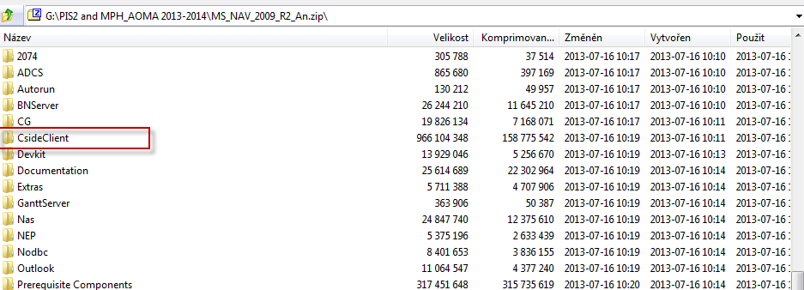
Installation MS Dynamics NAV 2009 R2 (will be used by Czech and English speaking students) I.
https://is.muni.cz/auth/do/econ/sm/42726033/43203933/MS_NAV_2009_R2_An.zip
https://is.muni.cz/auth/do/econ/sm/42726033/43203933/MS_NAV_2009_R2_Cz.zip
After upload of the files (either Czech ar English versions)
You have firstly unwrap CsideClient subdirectory to prepared empty folder
See next slide

Slide 21
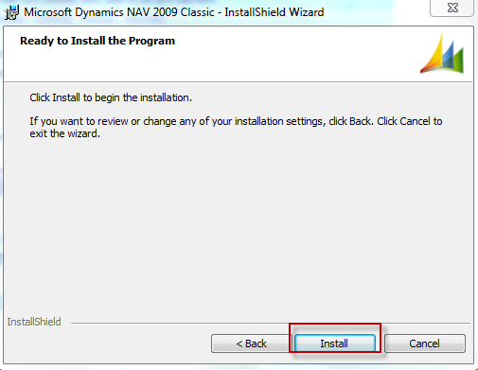
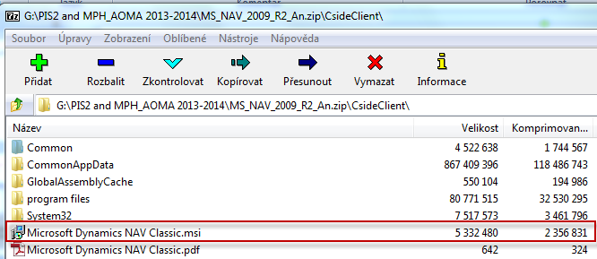
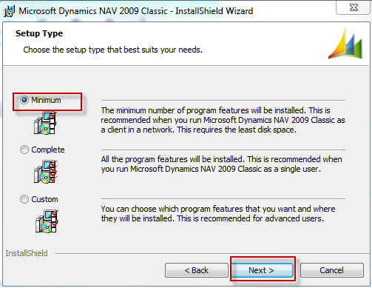
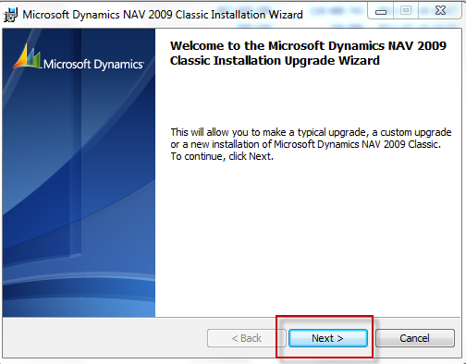
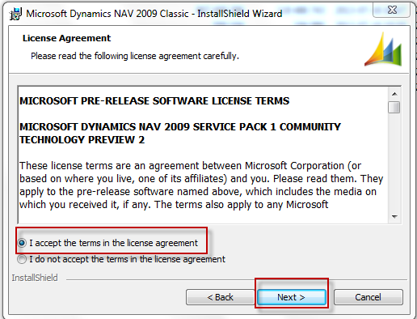
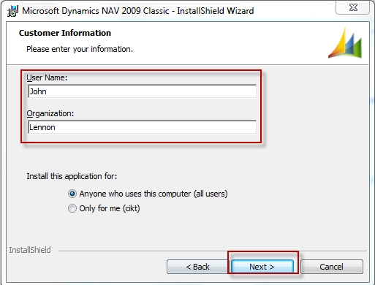
Installation MS Dynamics NAV 2009 R2 (will be used by Czech and English speaking students) II.
Copy of CsideClient in
prepared folder
Option Minimum means Typical

Slide 22
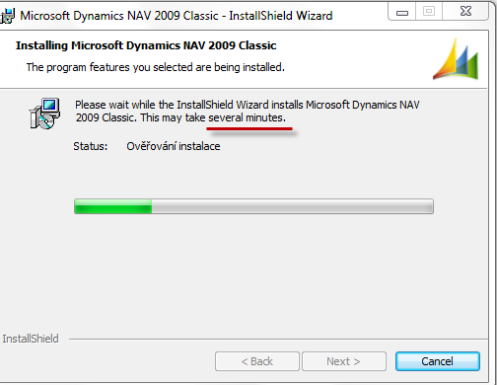
Installation MS Dynamics NAV 2009 R2 (will be used by Czech and English speaking students) III.
Checking installation

Slide 23
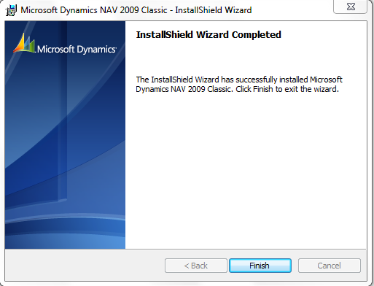
Installation MS Dynamics NAV 2009 R2 (will be used by Czech and English speaking students) IV.

Slide 24
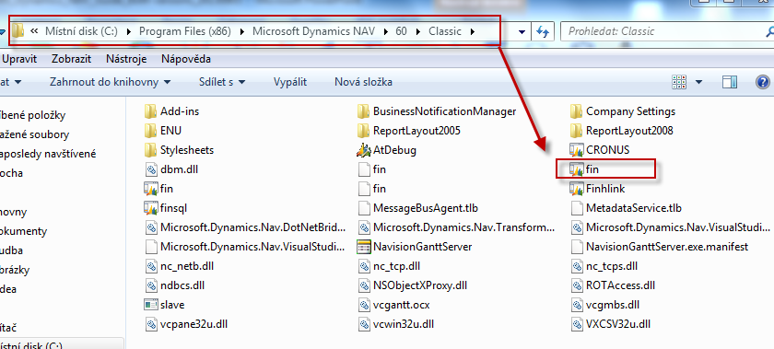

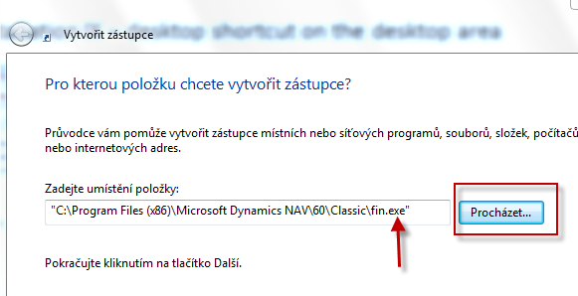
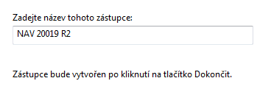
Installation MS Dynamics NAV 2009 R2 (will be used by Czech and English speaking students) V.
Installation IX – desktop shortcut on the desktop area
Right mouse button on desktop area find by browsing fin.exe file specified
Named it
Finish it
Browse

Slide 25
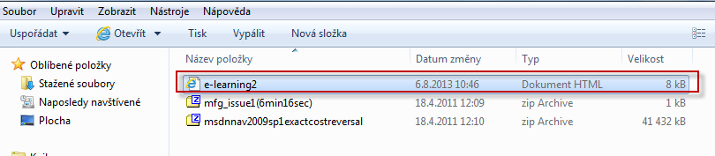
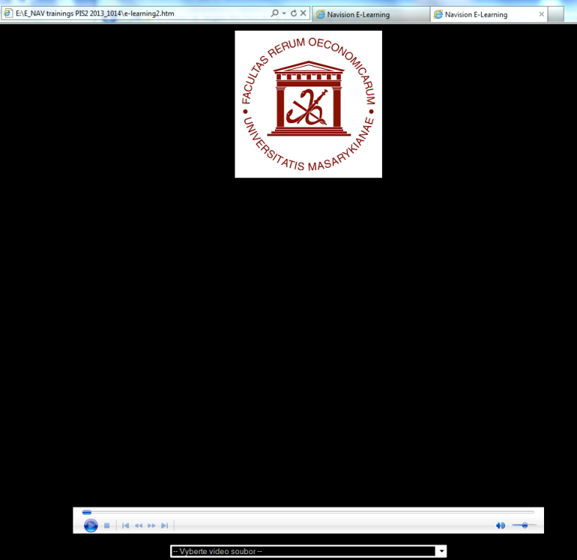
e-Learning NAV Introduction CZ– kde se nachází nástroje a jak e-Learnig NAV Intro spouštět I.
Soubor uložen ve studijních materiálech
Only for Czech asn Slovak
speaking students !!!
Jednotlivé lekce se
spouští z dolní lišty

Slide 26
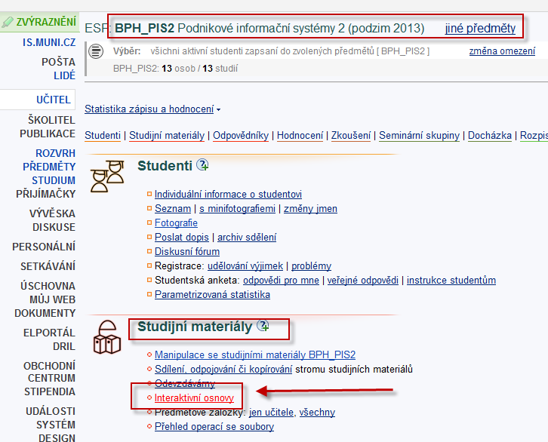
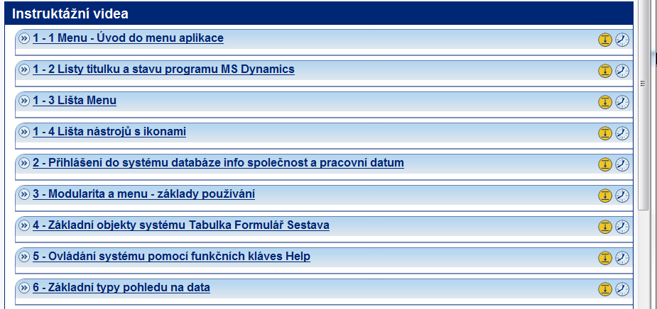
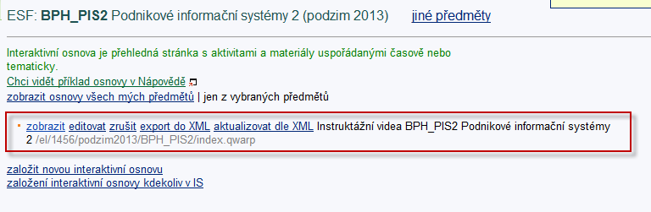
e-Learning NAV Introduction CZ– kde se nachází nástroje a jak e-Learnig NAV Intro spouštět z is.muni II.
Only for Czech asn Slovak
speaking students !!!

Slide 27
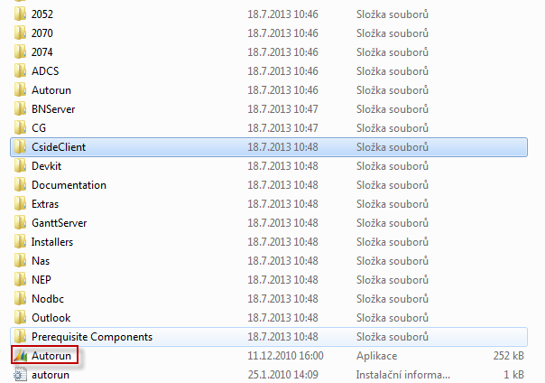
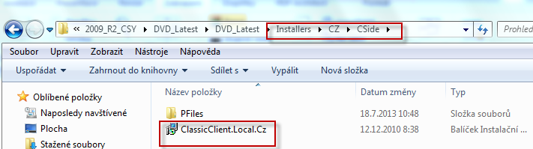
2009 – varianta CZ instalace
Po otevření rozbaleného zdroje dostanete adresáře níže a spustíte Autorun. Dále pak budete postupovat v návodu uvedeném v předchozích snímcích.
Pokud jste si už spustili instalaci z adresáře CSIDE Client a máte jen CZ data a angličtinu, pak si češtinu můžete doinstalovat z pod-adresáře Installers (viz níže).

